Slide 1
高等数学（上册）
复习建议

Slide 2
第一部分：基本内容

Slide 3
一元函数微分学：
1.求极限：
（1）夹逼定理
（2）单调有界
（3）重要极限
（4）等价无穷小
（5）左右极限
(6) 罗比达法则
（7）中值定理（微分中值与积分中值）
（8）定积分的定义
（9）与变上限积分有关的极限

Slide 4
2.导数与微分：
（1）导数定义
（2）导数公式（18个）
（3）参数方程求导
（4）隐函数求导
（5）极坐标方程求导
(6) 求高阶导数
（7）求微分

Slide 5
3.微分学应用：
（1）求切线和法线方程
（2）利用中值定理证明等式
（3）单调性和利用单调性证明不等式
（4）求极值和最值
（5）判定凹凸性与拐点
（6）怎样求渐近线
(7) 曲率的公式
（8）无穷小阶的判定

Slide 6
4.一元函数积分学：
1）.计算题：计算不定积分、定积分及广义积分;
特别是奇函数，周期函数的积分，积分的重要公式
2）.关于变上限积分的题：如求导、求极限等;
3）.有关积分中值定理和积分性质的证明题;
4）.定积分应用题：
计算面积，旋转体体积，平面曲线弧长，
平均值，变力作功，水压力等;
5）.综合性试题。

Slide 7
5.微分方程：
1）.一阶微分方程;
2）.二阶可降阶的微分方程;
3）二阶线性微分方程;
4）.与变上限积分，面积，体积有关的综合性练习。

Slide 8
第二部分：典型练习

Slide 13
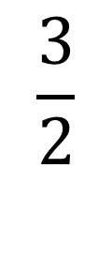
$$\frac{3}{2}$$

Slide 16
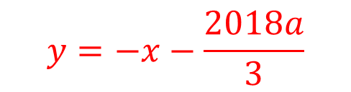

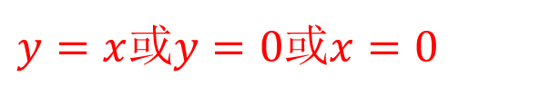
$y=x$或$y=0$或$x=0$
$$y=x+1$$
$$y=−x−\frac{2018a}{3}$$

Slide 17

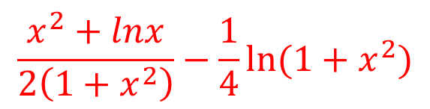
$$\frac{x^{2}+lnx}{2\left(1+x^{2}\right)}−\frac{1}{4}ln⁡(1+x^{2})$$
$$\frac{x}{{\left(1+x^{4}\right)}^{\frac{1}{4}}}$$

Slide 18

$$N<1=M=1<K$$

Slide 19


$$\frac{π}{16}$$
$$\frac{8}{3}$$

Slide 20



$$2π$$
$$\frac{π^{2}}{2}$$
$$\frac{π^{3}}{8}$$

Slide 21
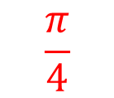
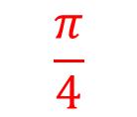
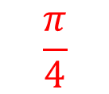
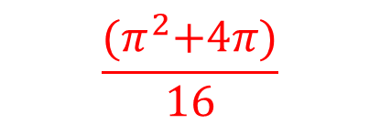
$$\frac{π}{4}$$
$$\frac{{(π}^{2}+4π)}{16}$$
$$\frac{π}{4}$$
$$\frac{π}{4}$$

Slide 22

$$4$$

Slide 23


$$\frac{44}{3}$$
$$1$$

Slide 25

$$\frac{π}{60}$$

Slide 26


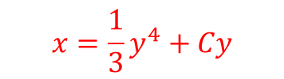
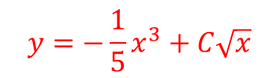
$$y=−\frac{1}{5}x^{3}+C\sqrt{x}$$
$$x=\frac{1}{3}y^{4}+Cy$$
$$y=x−1+Ce^{−x}$$
$证明$通解用常数变易法，证明周期函数直接作差。

Slide 27

$$y=\arcsin\left(C_{2}e^{x}\right)−C_{1}$$

Slide 28

$$\left(0,1\right)$$

